Slide 1
Notes:
Gostaria de agradecer a oportunidade. Fomos convidados para abordar um tema que tem uma sinergia com a questão do avanço da soja que são as cabeceiras do pantanal.

Slide 2
Notes:
Gostaria de agradecer a oportunidade. Fomos convidados para abordar um tema que tem uma sinergia com a questão do avanço da soja que são as cabeceiras do pantanal.

Slide 3
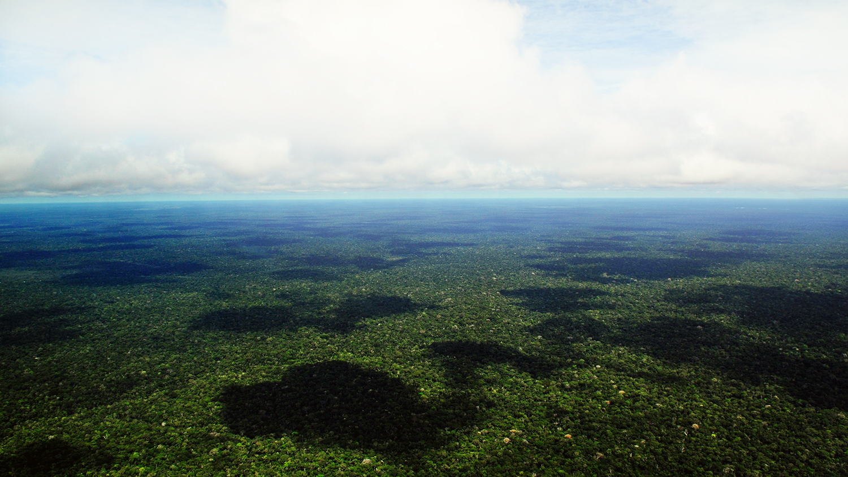

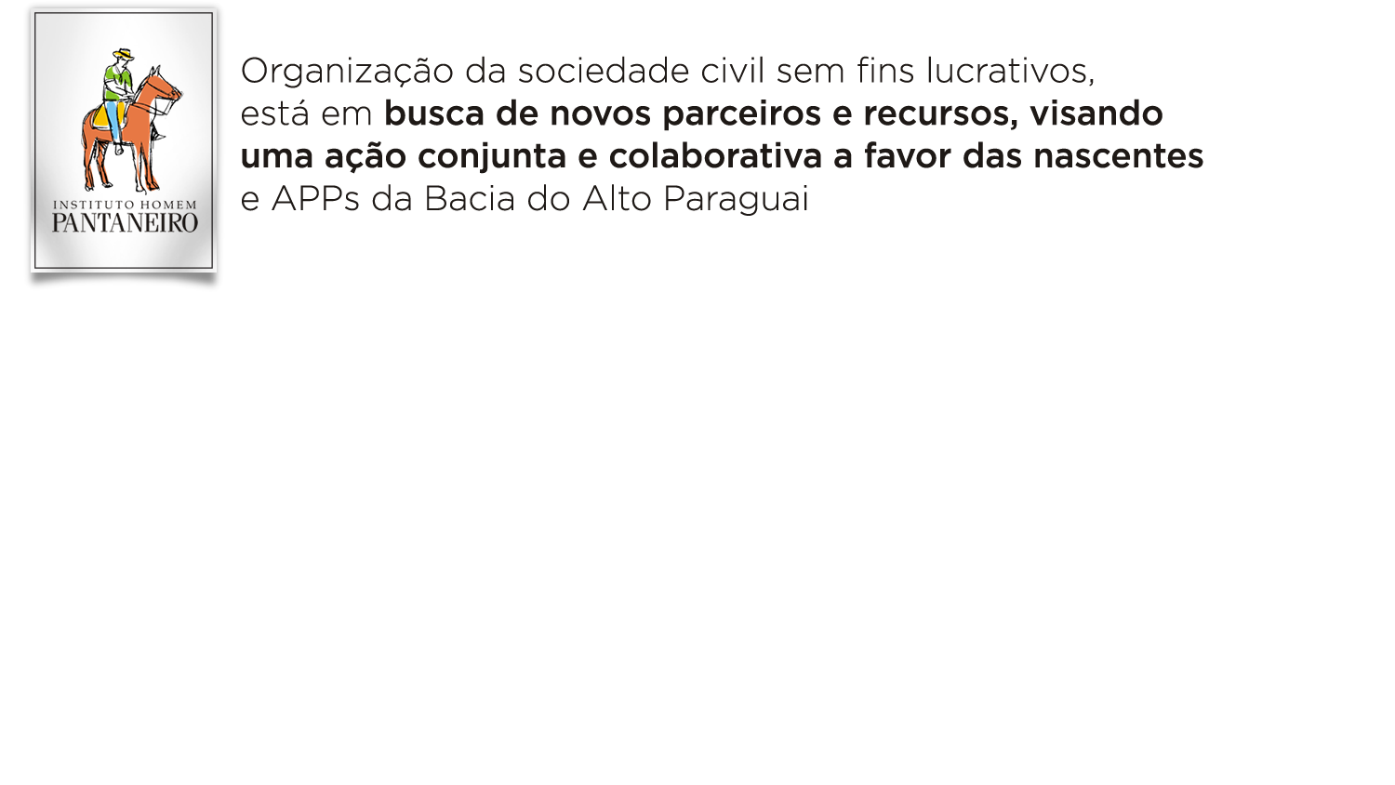
Notes:
Primeiro lugar, quem nós somos? O Instituto do Homem pantaneiro é uma ONG que trabalha na proteção e conservação da biodiversidade, em especial na serra do amolar.

Slide 4
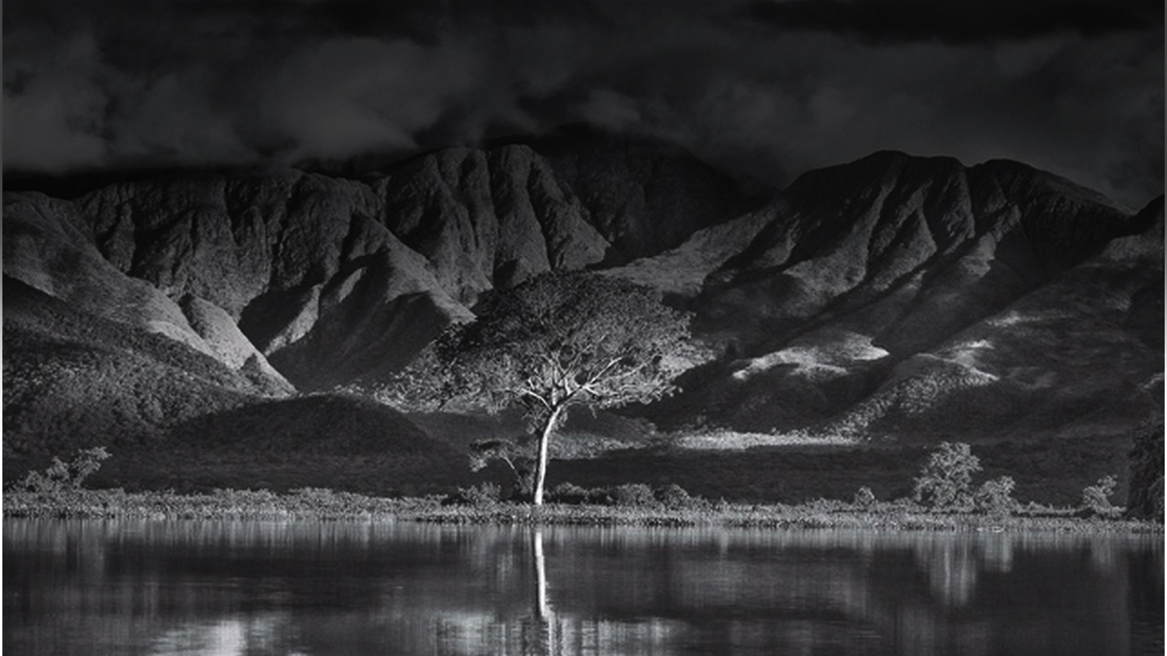


Notes:
E nossa missão, de forma conjunta e jamais de maneira isolada, é mobilizar os diferentes atores para que a gente possa ter, de fato, um esforço integrado de conservação da bacia do alto Paraguai.

Slide 5
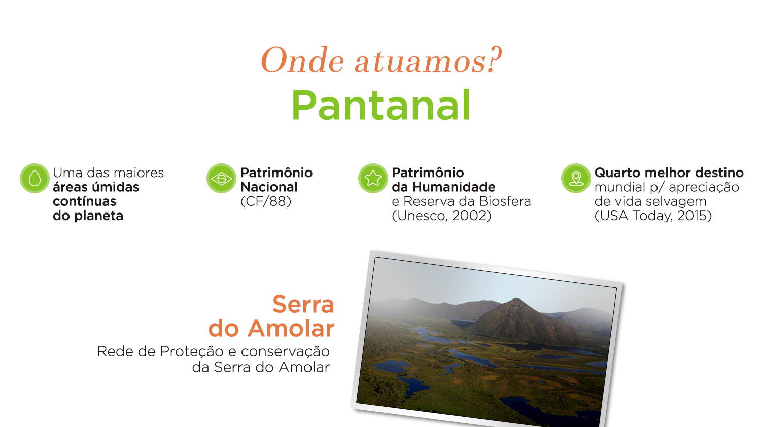
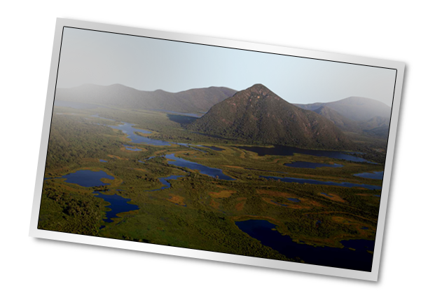
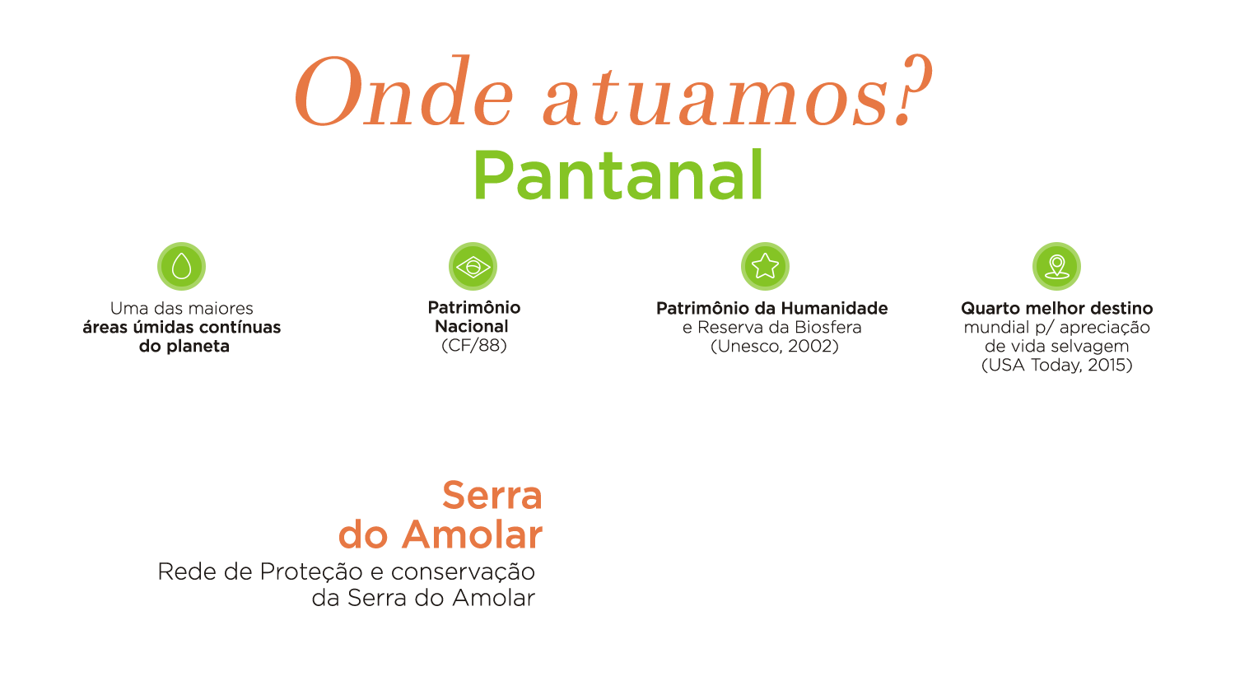
Notes:
Atuamos na região do pantanal, que é o nosso foco principal. Uma região com inúmeros prêmio internacionais mas, sobretudo, temos que destacar a sua importância enquanto bioma.
além do turismo, cultura e produção fantástica que são motivos de orgulho para o nosso país.

Slide 6
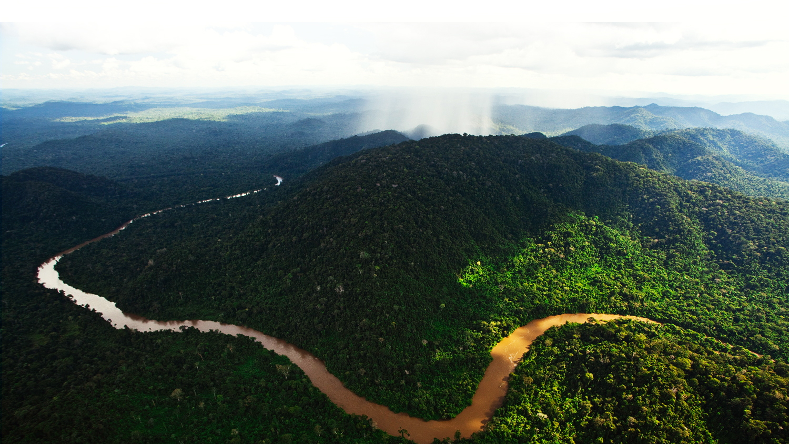

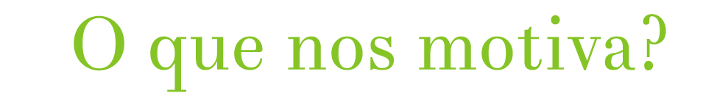

Slide 7
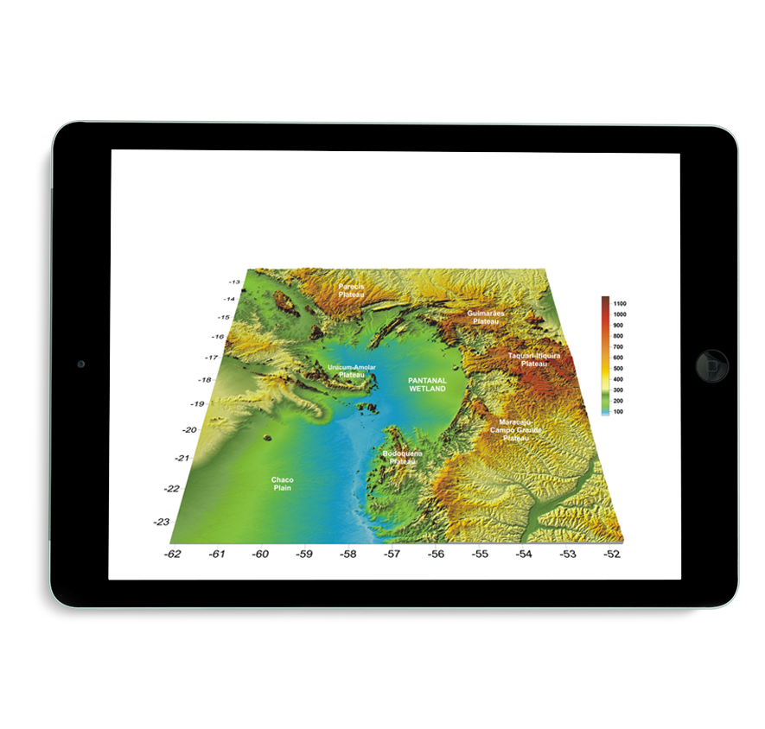




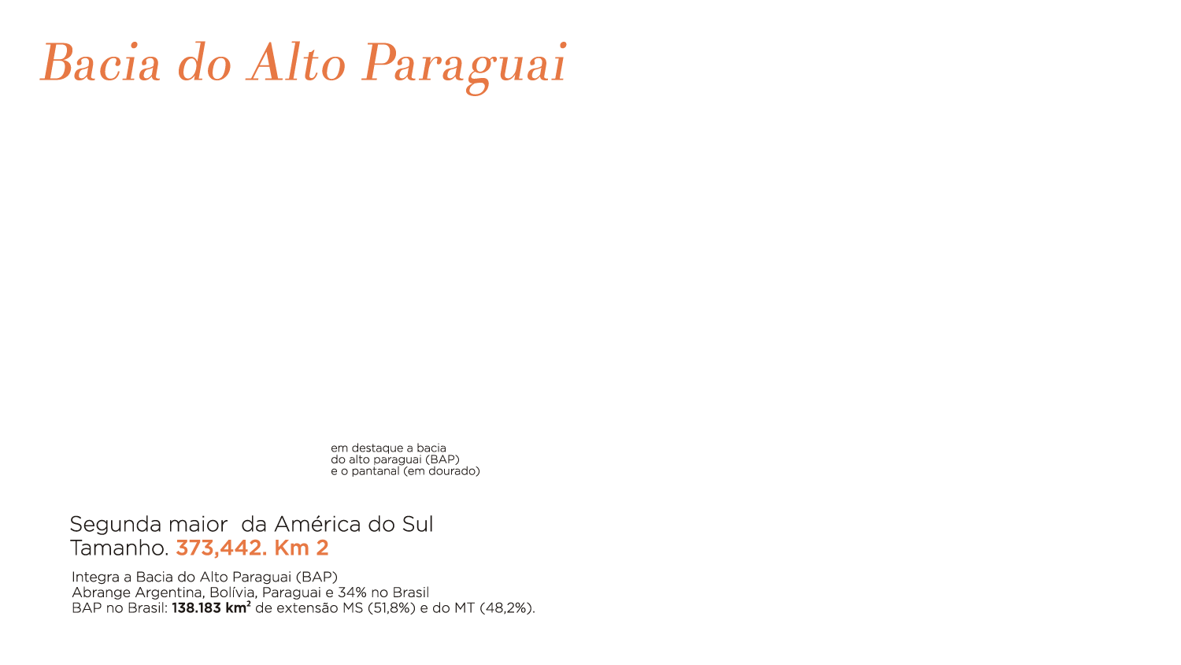
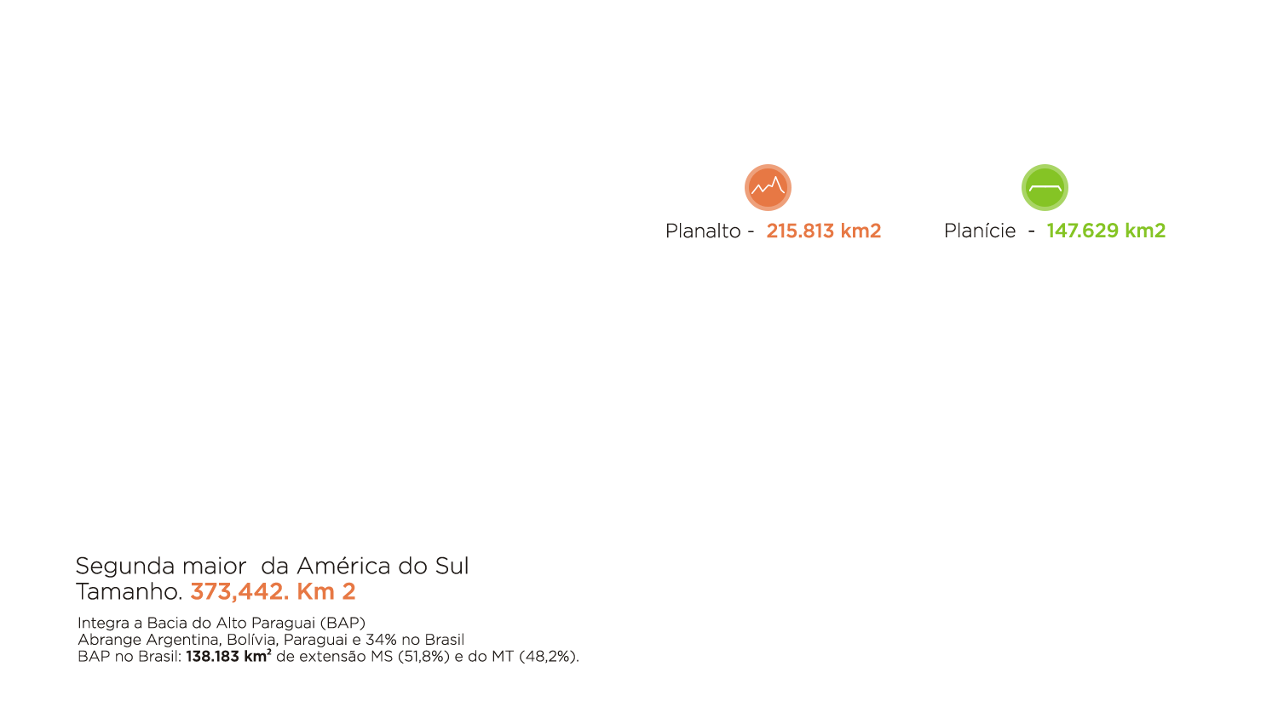
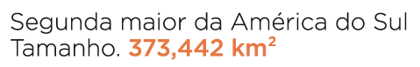
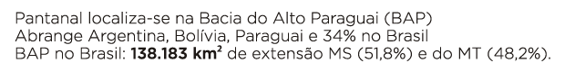
Notes:
Quando pensamos na bacia, nos orgulhamos do tamanho (é a segunda maior da américa do sul), mas também devemos ficar atentos à questão geopolítica, à responsabilidade que temos enquanto brasil , com os países vizinhos como bolívia, Paraguai, argentina, que também tem uma relação de dependência com essa bacia.
Dois terços dessa bacia está no planalto. Então, há uma relação entre o que acontece no alto e os impactos que vemos embaixo.

Slide 8
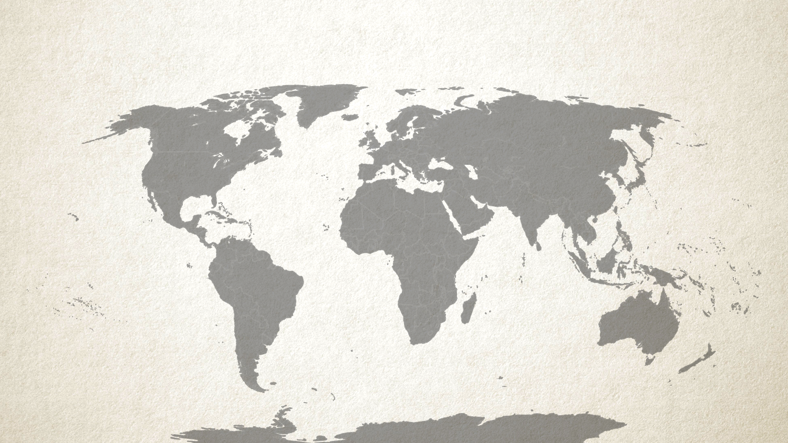
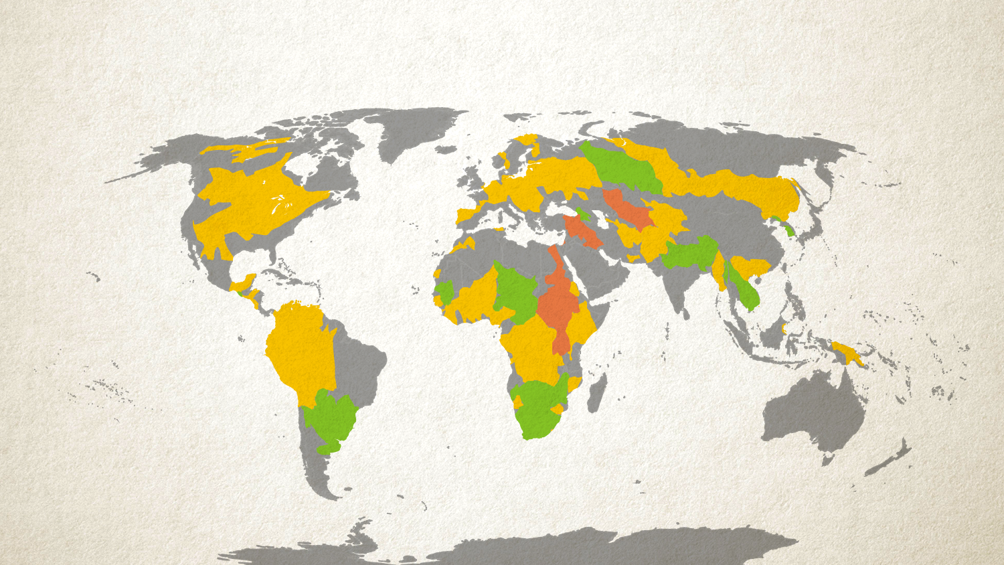

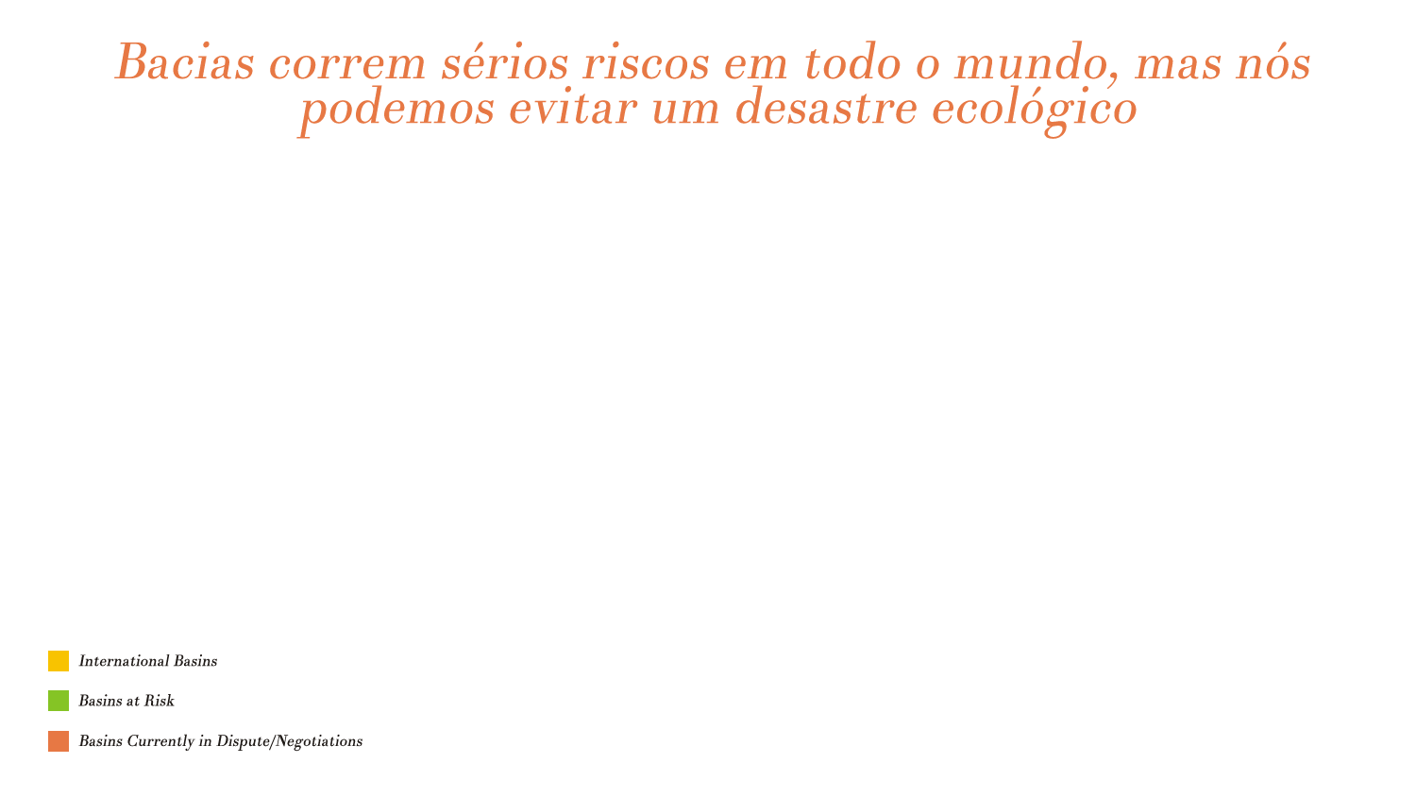
Notes:
Já existem vários estudos que chamam nossa atenção. A questão da água é, sem dúvida nenhuma, pauta entre todos os governos de todos os lugares do mundo.

Slide 9
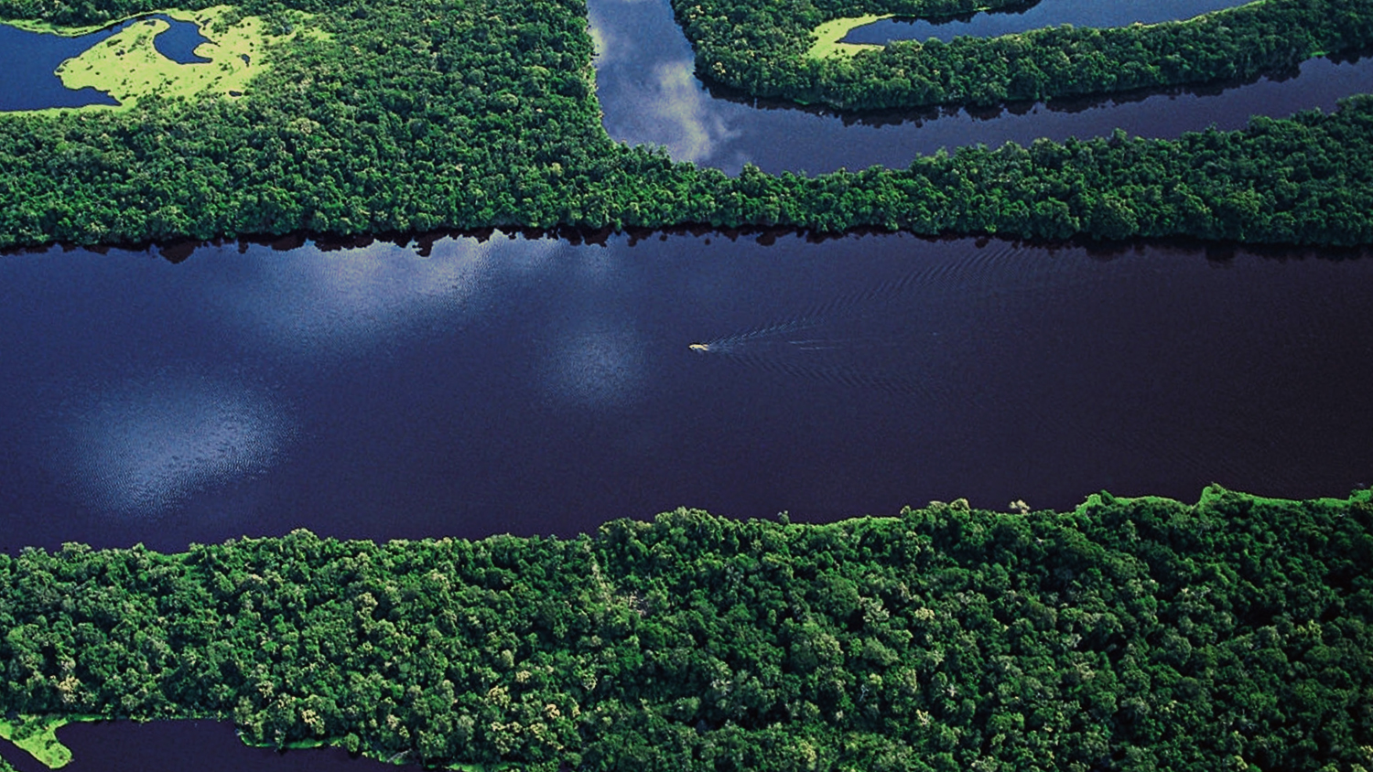
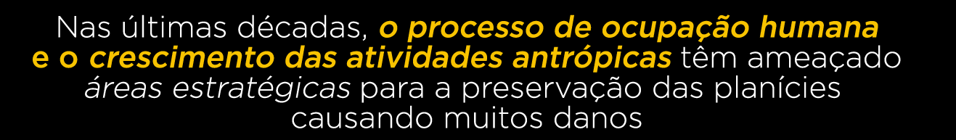
Notes:
Por alguns fatores, nós já entramos em uma condição de risco, existem bacias que já foram totalmente comprometidas. Por questões como a agricultura em lugares que deveriam ser respeitados.

Slide 10
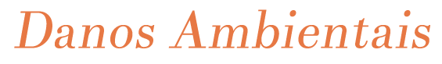
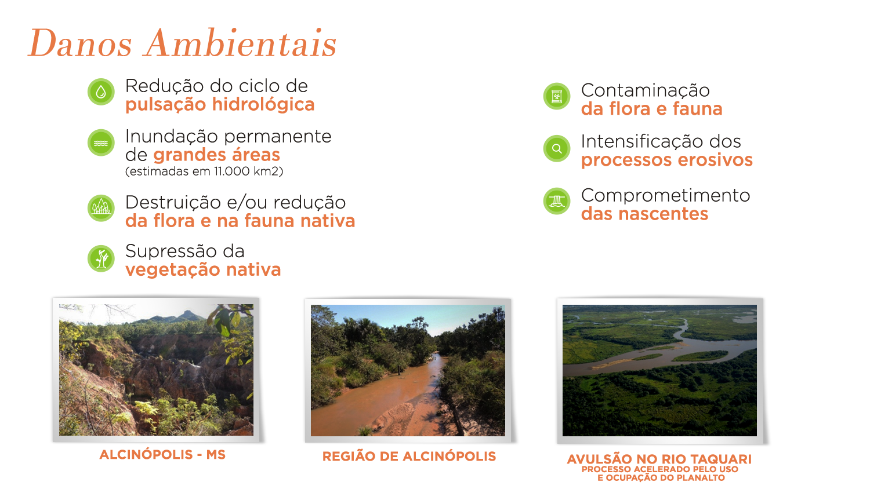
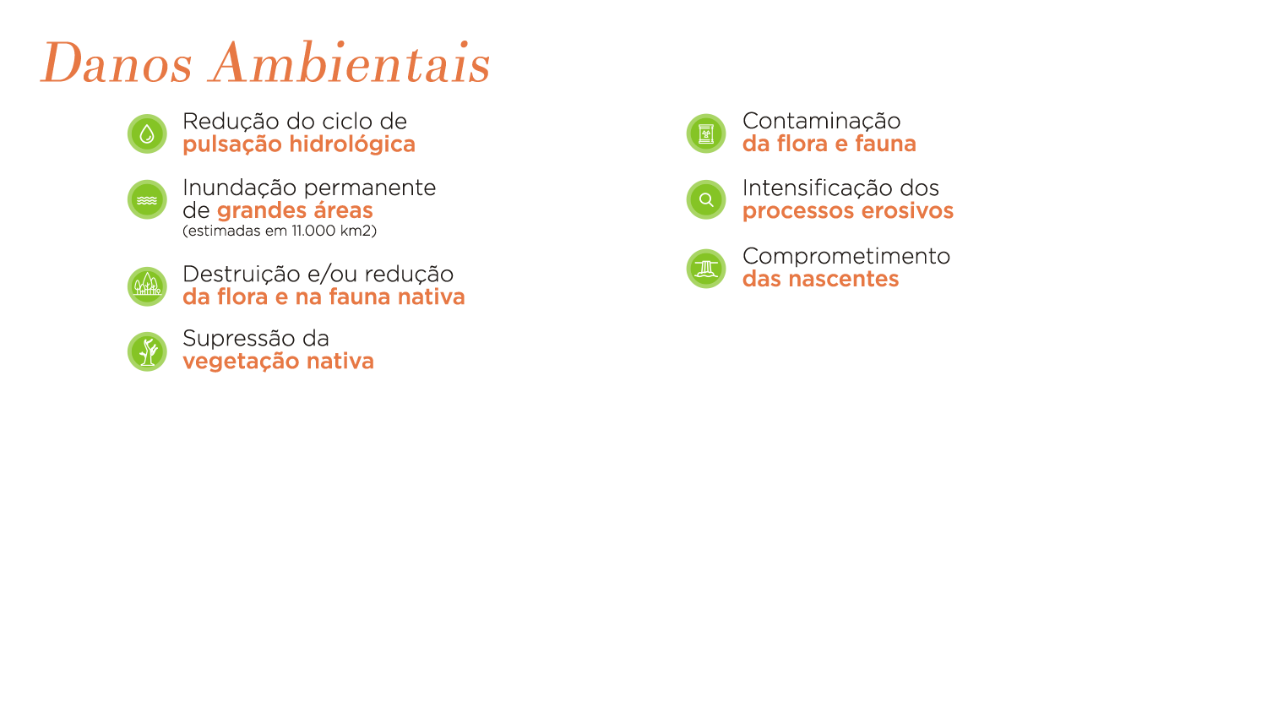
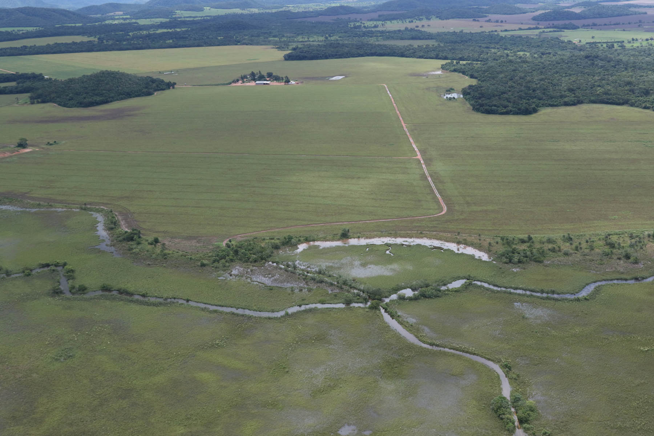
Banhados de Bonito
Notes:
E dai, vemos os danos ambientais. Alguns, infelizmente, já irreversíveis.
São inúmeros processos críticos de perda de fauna, flora e vida.

Slide 11
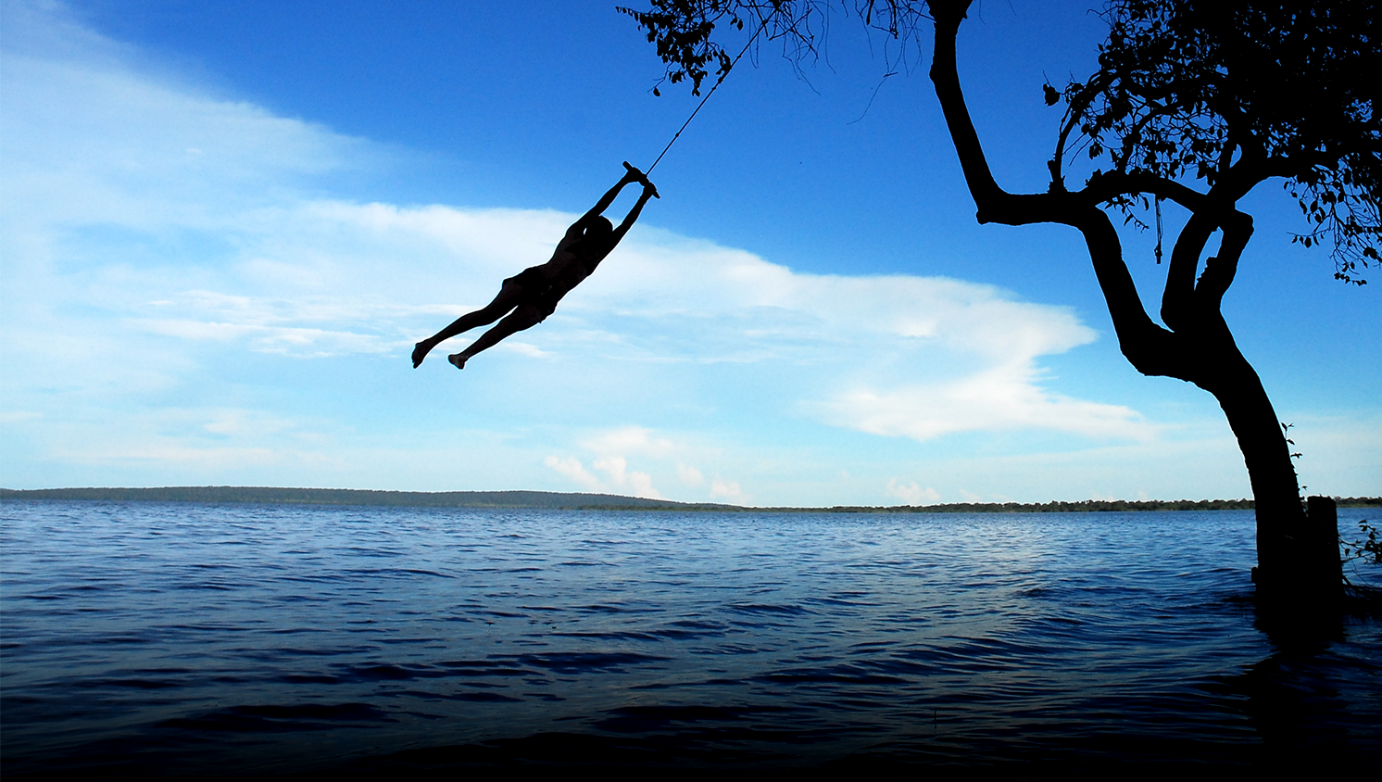
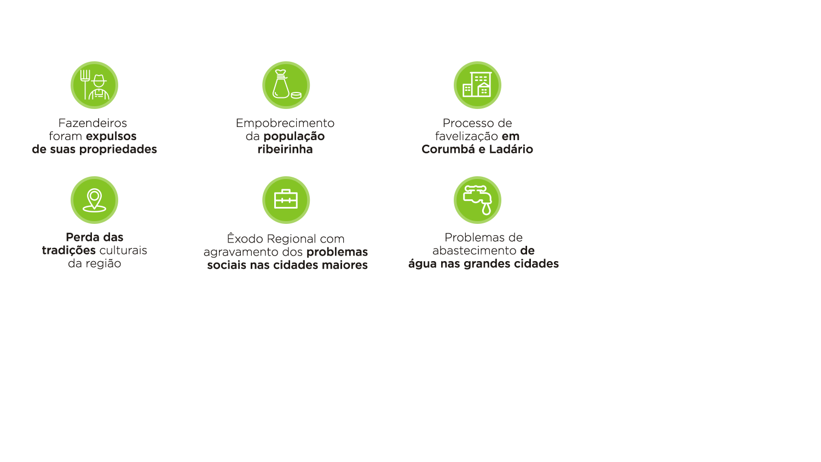
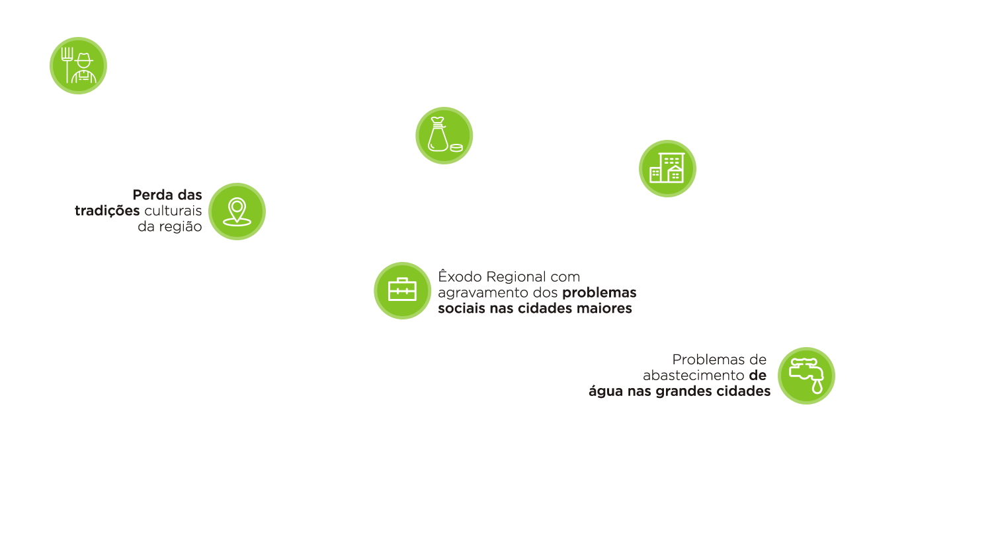
Notes:
Além disso, há os danos sociais. Fazendeiros expulsos de suas propriedades devido às cheias. Empobrecimento da população, êxodo, favelização, problemas de abastecimento.

Slide 12
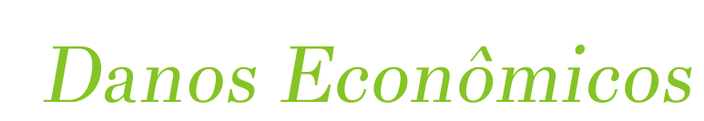
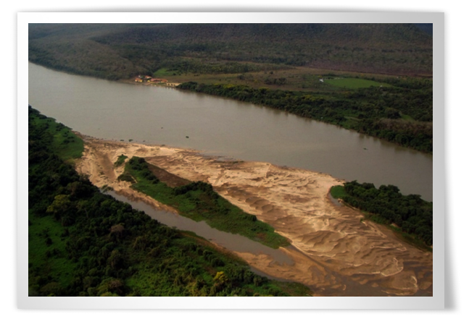
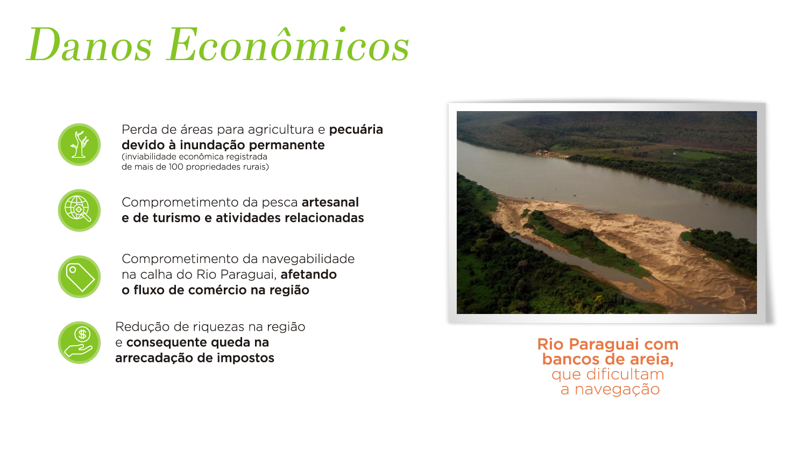
Notes:
Em termos econômicos, você tem áreas que são extremamente importantes para a produção e que hoje já estão totalmente inviabilizadas. Estamos falando da cidade de Pecuária que foi responsável pela sustentabilidade pela base da biodiversidade, ou seja, um dos únicos lugares do mundo onde a relação homem- natureza se deu de uma maneira pacífica e não-destrutiva. Tem também atividade da pesca artesanal, com alguns empreendimentos já fechando. E quando a gente pensa em usar o rio Paraguai como um canal de escoamento da produção, os custos hoje já começam a se tornar inviáveis, devido aos mais de 150 pontos de obstrução a navegação, nos já estamos inviabilizando uma serie de negócios que poderiam ser sustentáveis, se houvesse harmonia.

Slide 13
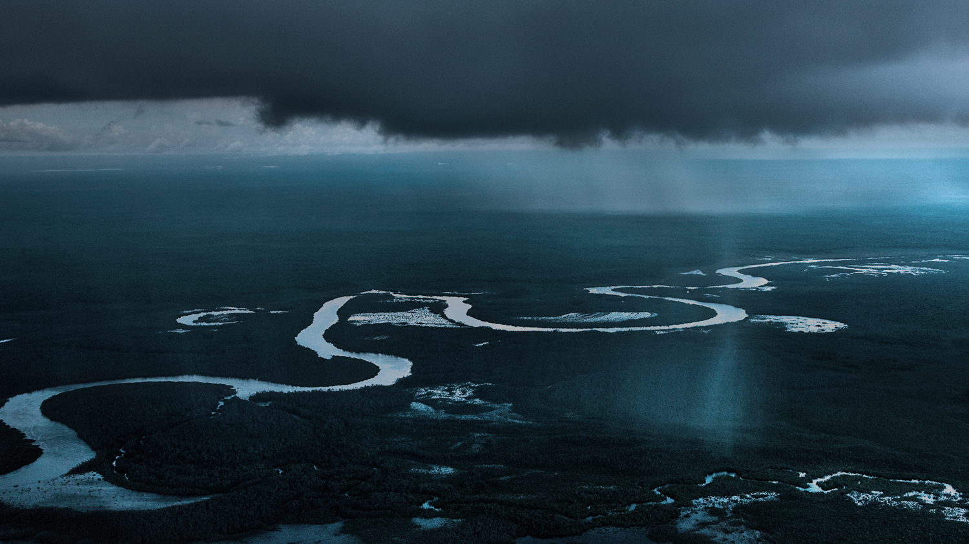
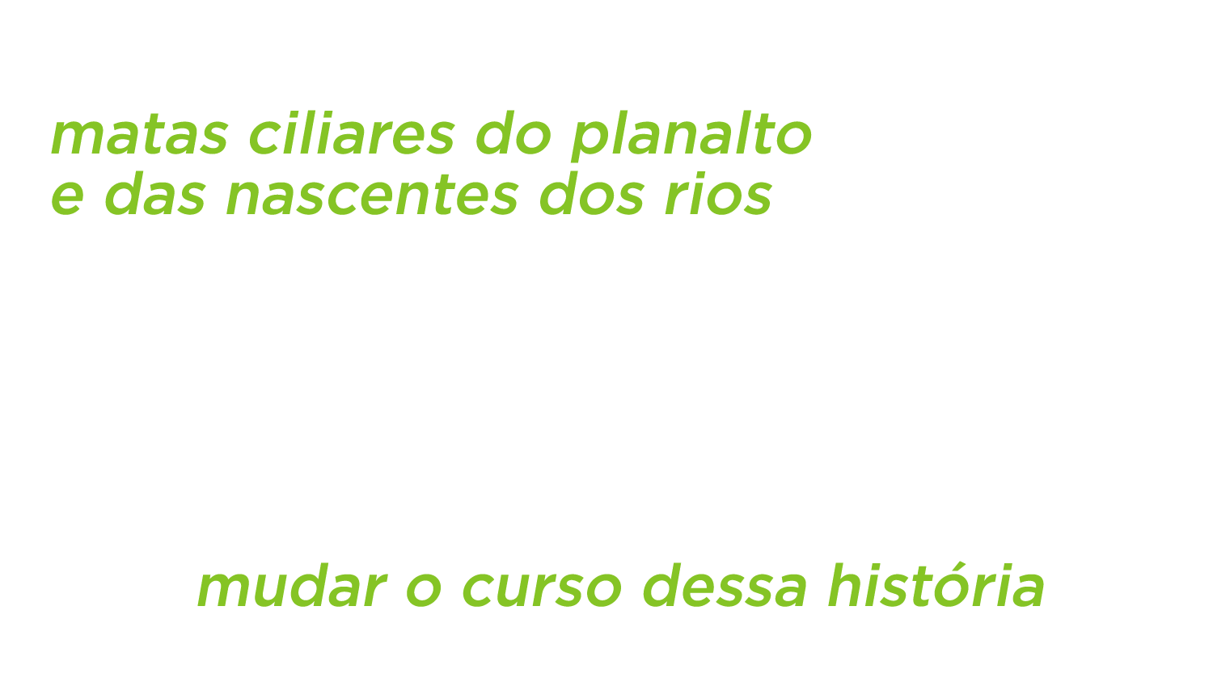
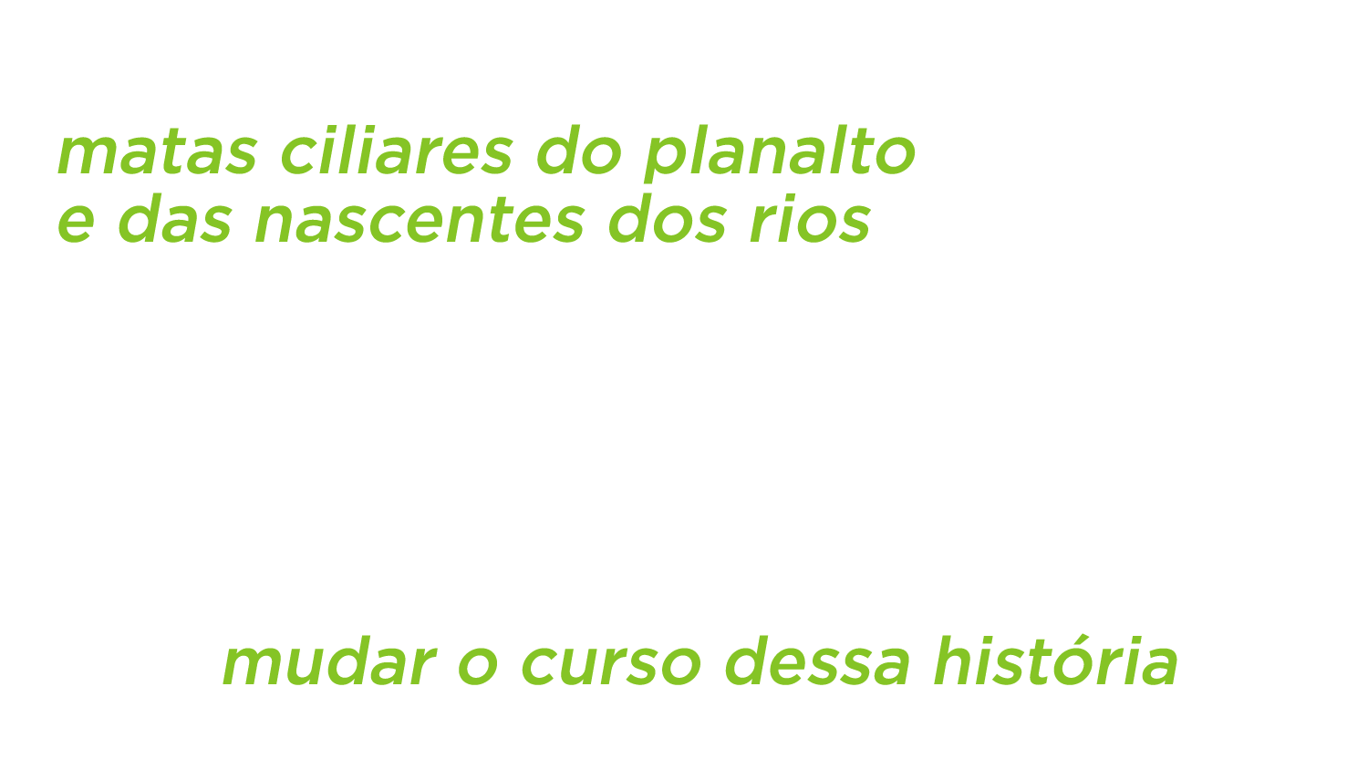
Notes:
As ameaças, especificamente a essas nascentes, precisam de atitudes urgentes!
Se fizermos, em conjunto, ações específicas para as matas e nascentes, podemos desacelerar esse processo de transporte de sedimentos para as planícies e até mudar o curso dessa história.

Slide 14
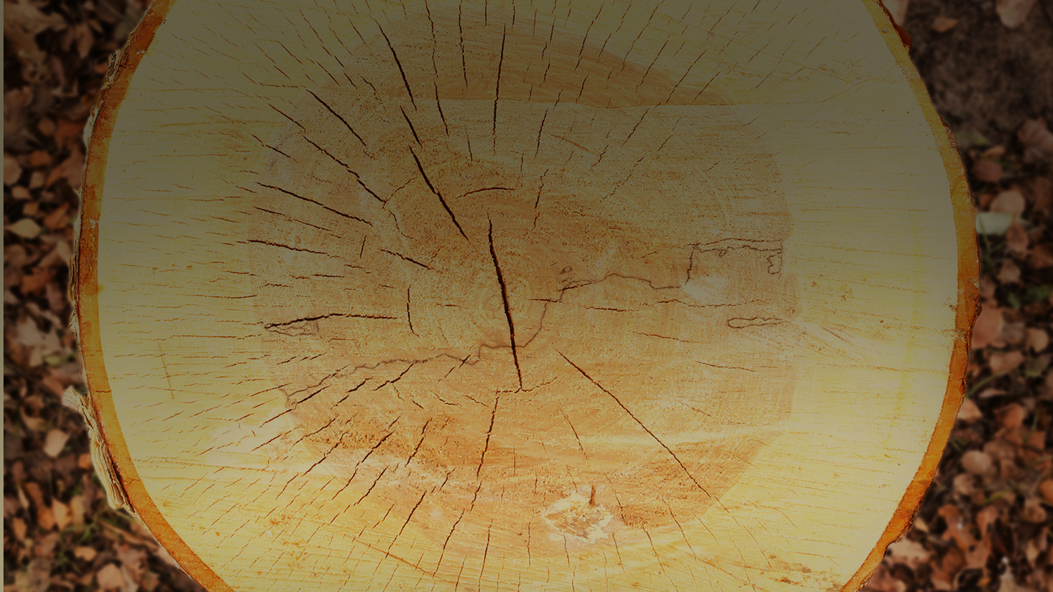
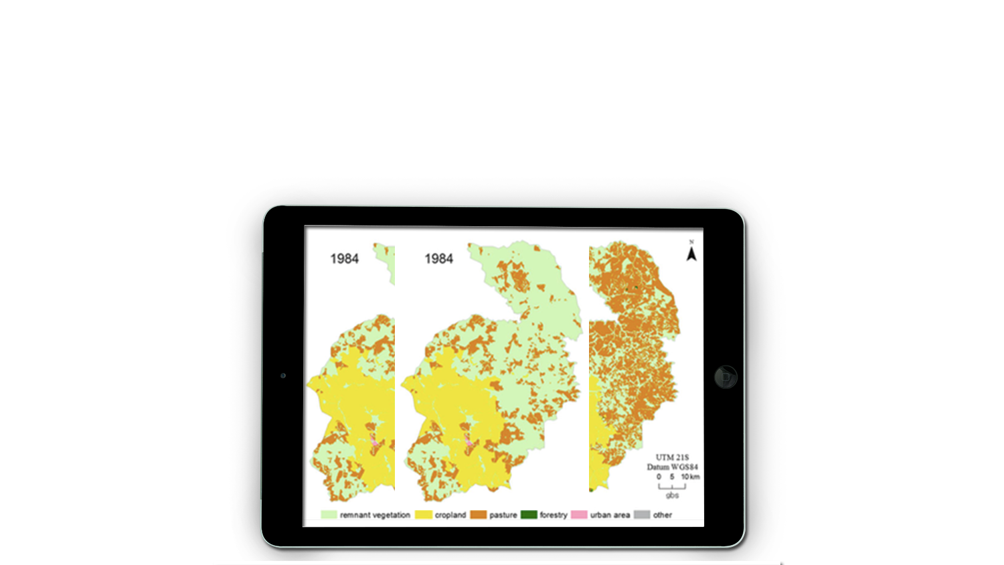


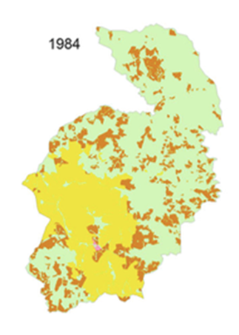
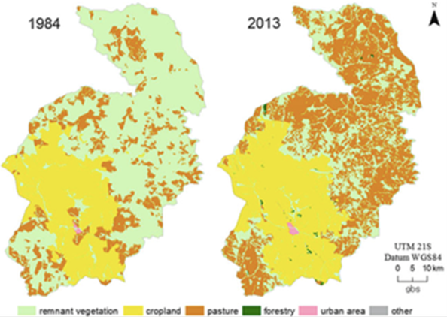

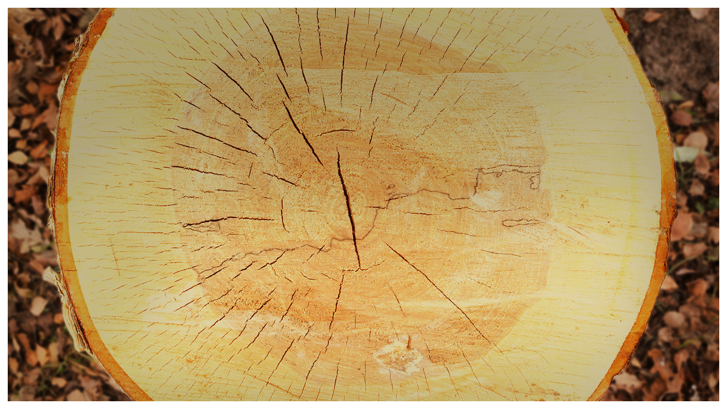

Slide 15



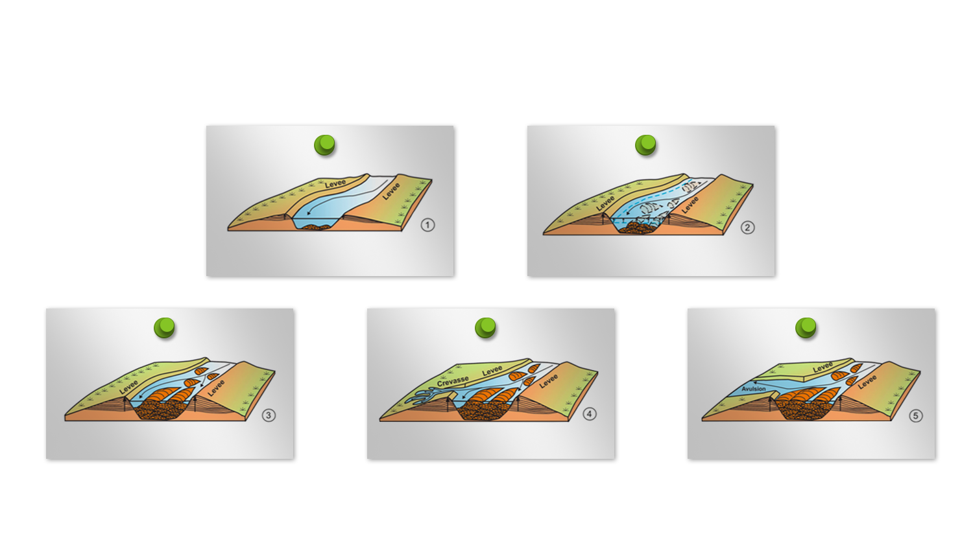

Slide 16
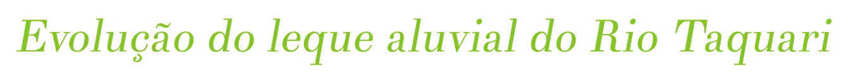
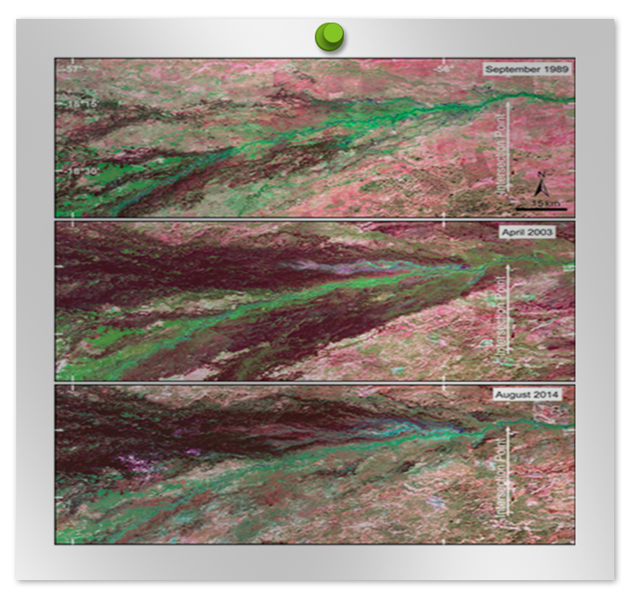


Slide 17
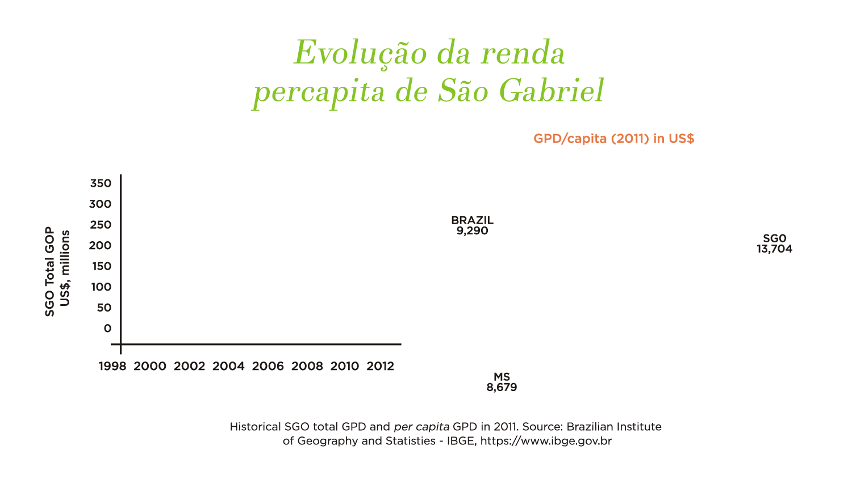
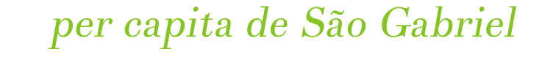

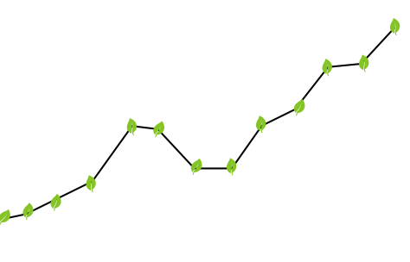

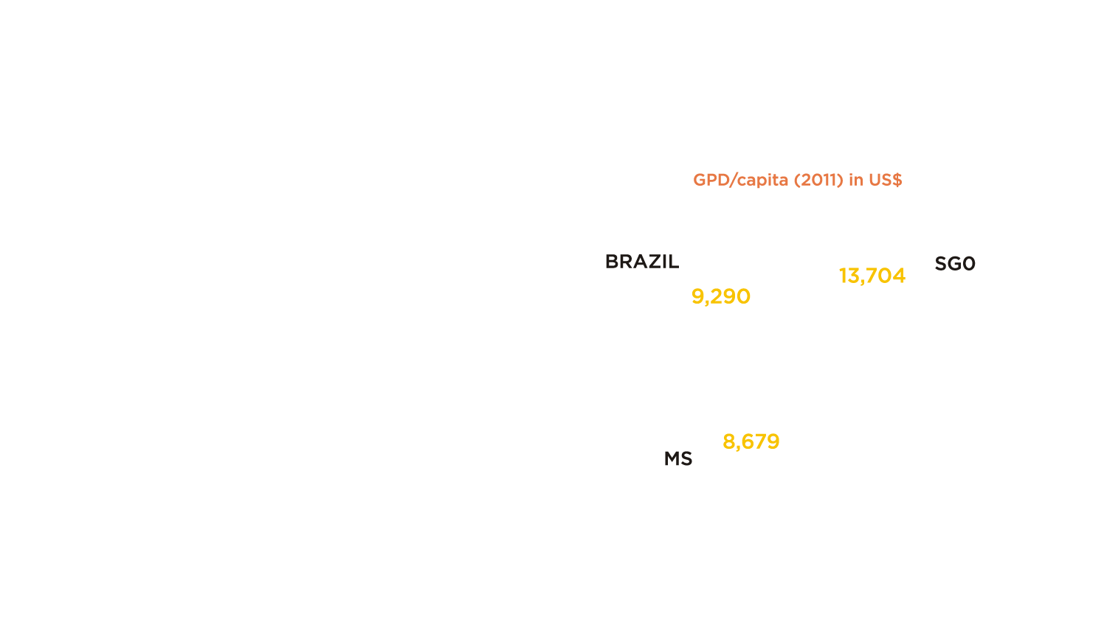

Slide 18
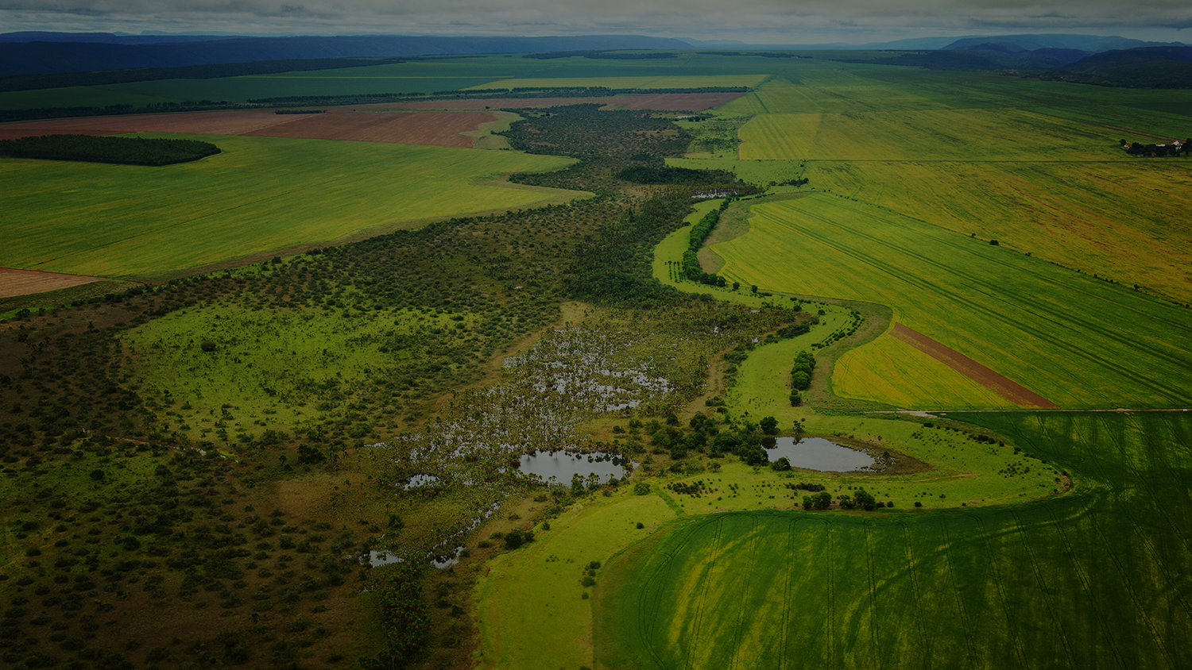

Slide 19


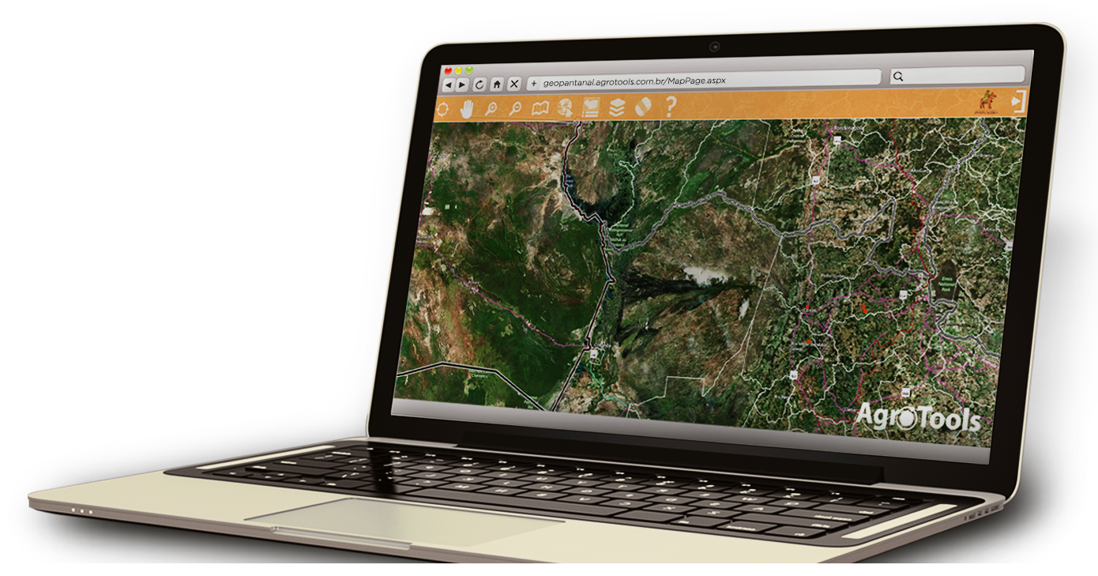
Notes:
Construímos uma plataforma que nos permite conhecer toda a região detalhadamente e atuar nos pontos mais degradados, além de prevenir o bioma como um todo.

Slide 20
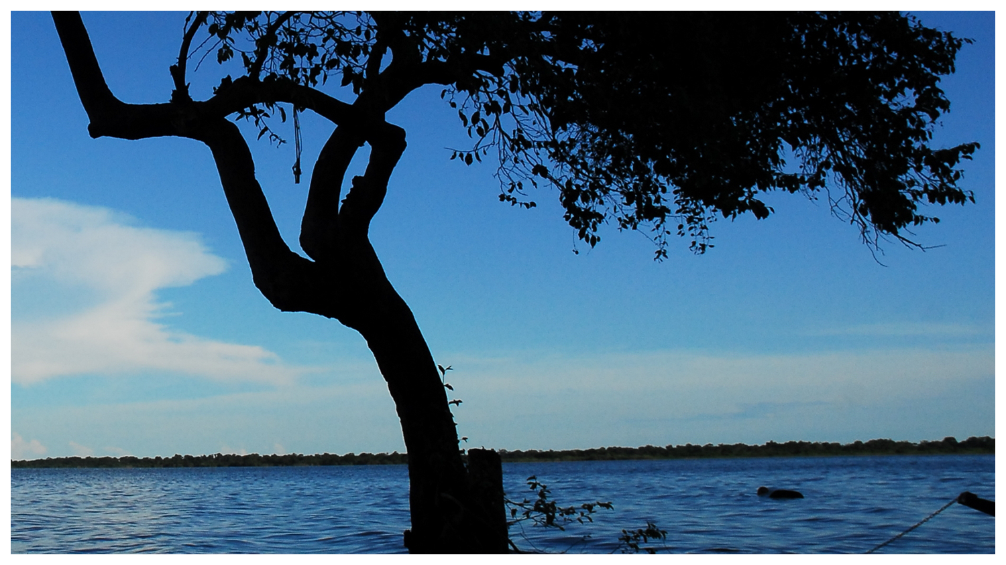
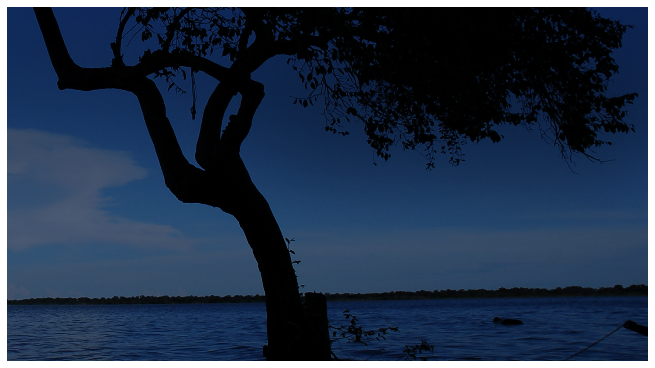

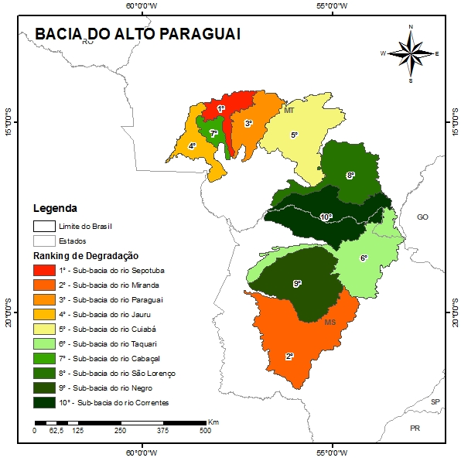
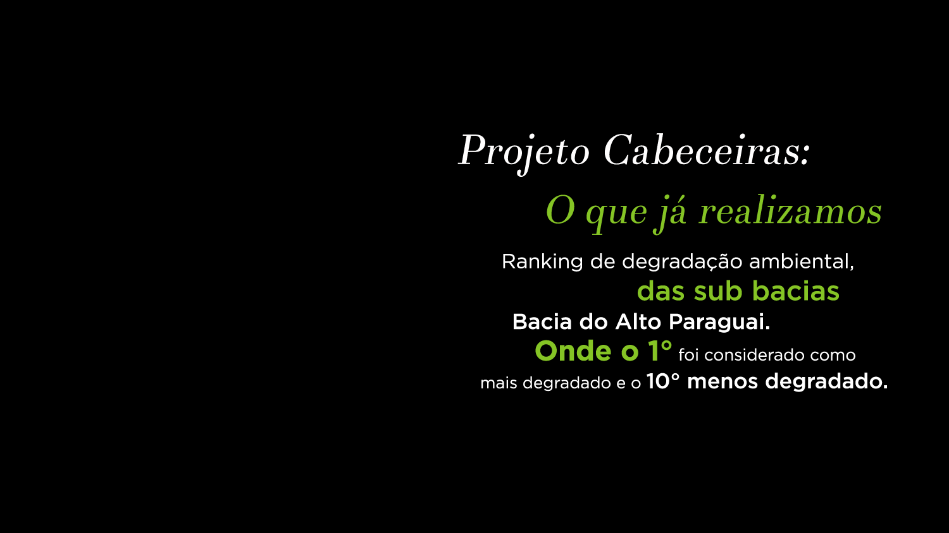




Slide 21
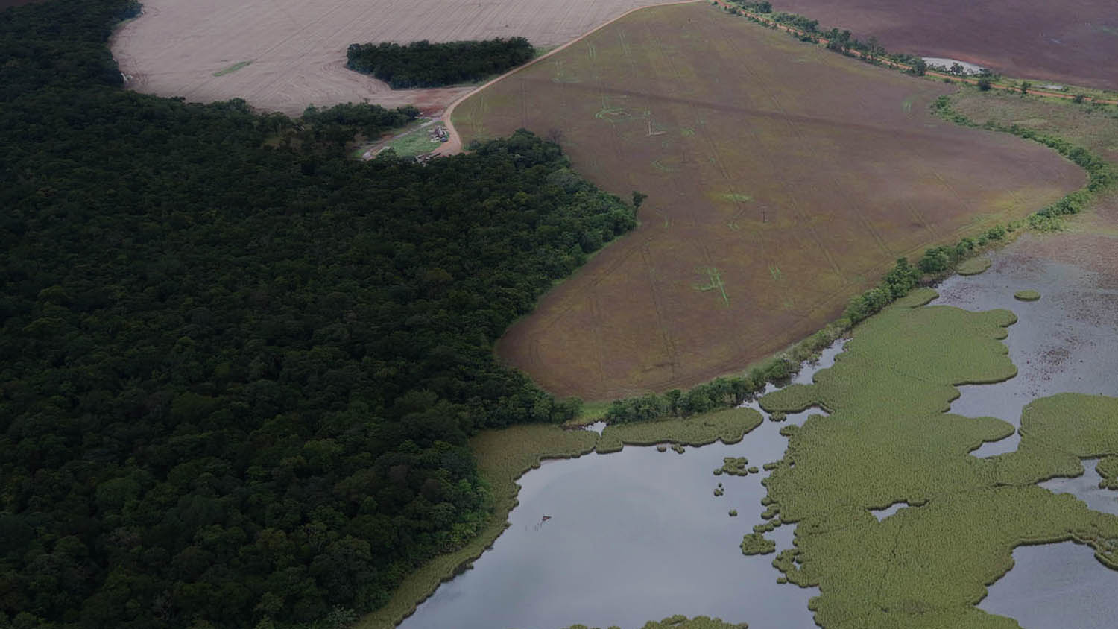


Slide 22


Slide 23






Slide 24



Slide 25


Notes:
Preservar a água e a vida é preservar a nossa existência.

Slide 26







Slide 27
Notes:
Gostaria de agradecer a oportunidade. Fomos convidados para abordar um tema que tem uma sinergia com a questão do avanço da soja que são as cabeceiras do pantanal.

Slide 28
Notes:
Gostaria de agradecer a oportunidade. Fomos convidados para abordar um tema que tem uma sinergia com a questão do avanço da soja que são as cabeceiras do pantanal.

